Slide 1

Веб-приложение для волонтерской организации
2023

Slide 2

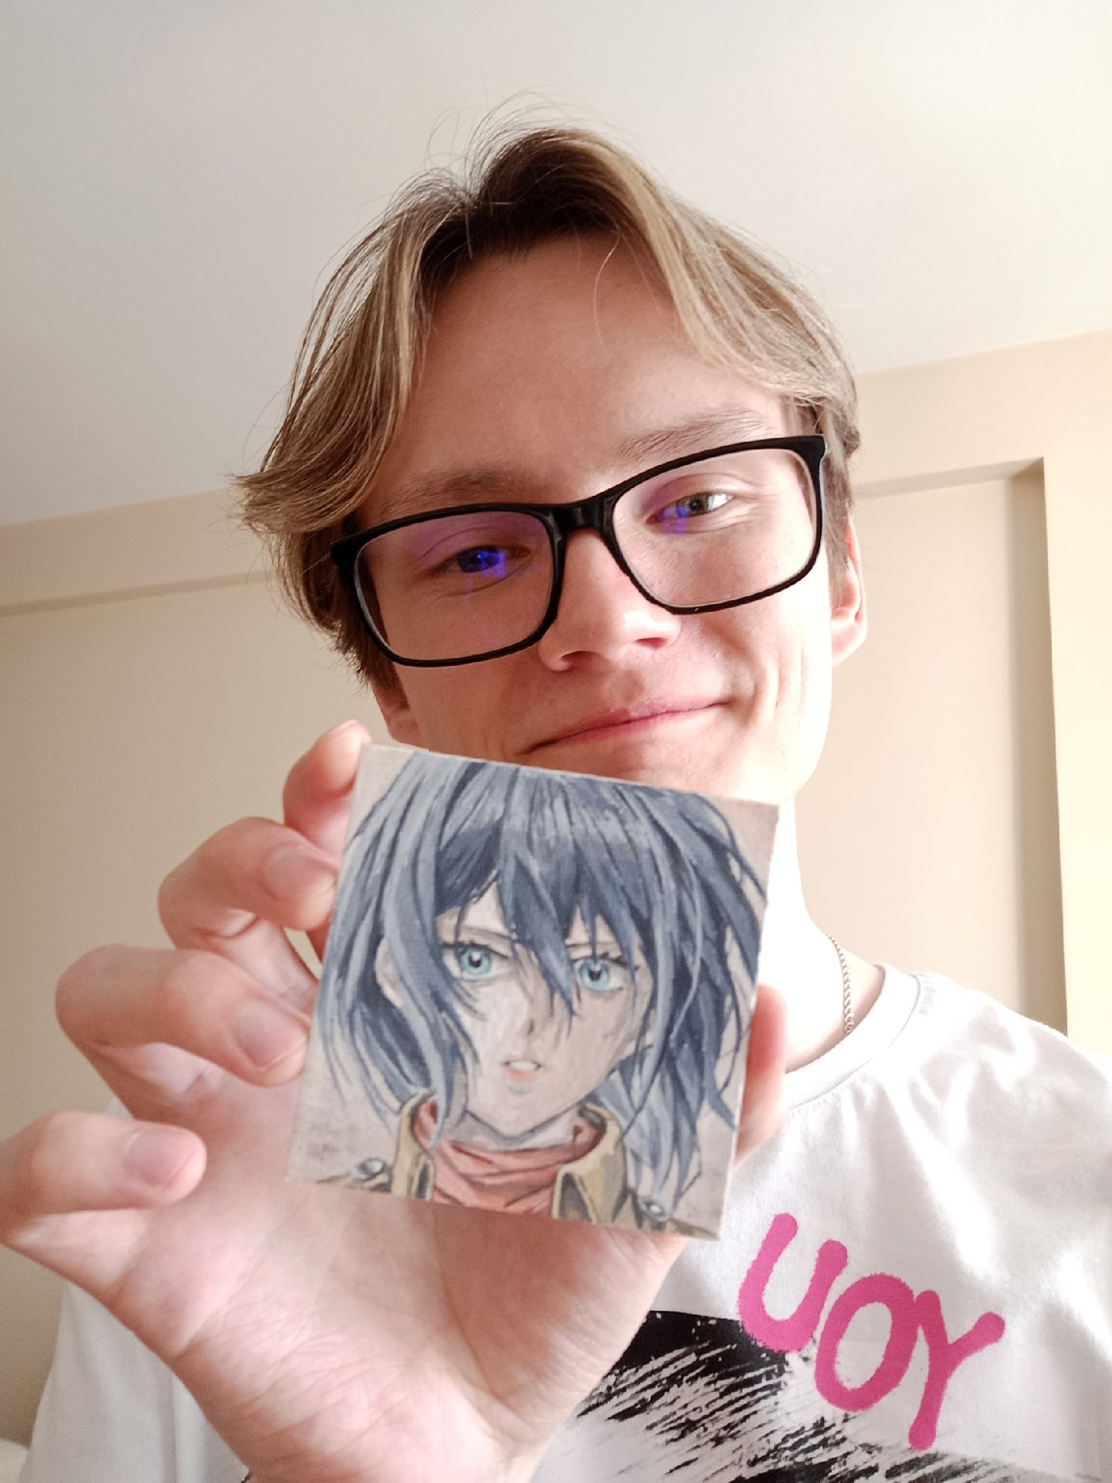

Команда разработки
Иван Оглоблин
Матвей Кривецкий
Анастасия Дюпина
Бэкенд-разработчик
Фронтенд-разработчик
Аналитик

Slide 3
Цели и задачи ИТ-решения
Цель ИТ-решения
Сделать волонтерскую организацию более открытой в интернет пространстве, путем создания сайта
Задачи ИТ-решения
Быть платформой для информирования людей о новостях организации.
Содержать в себе удобный инструмент для публикации отчётов организации.
Создавать положительное впечатление об организации.
Дать возможность людям попросить о помощи.

Slide 4
Архитектура системы

Slide 5
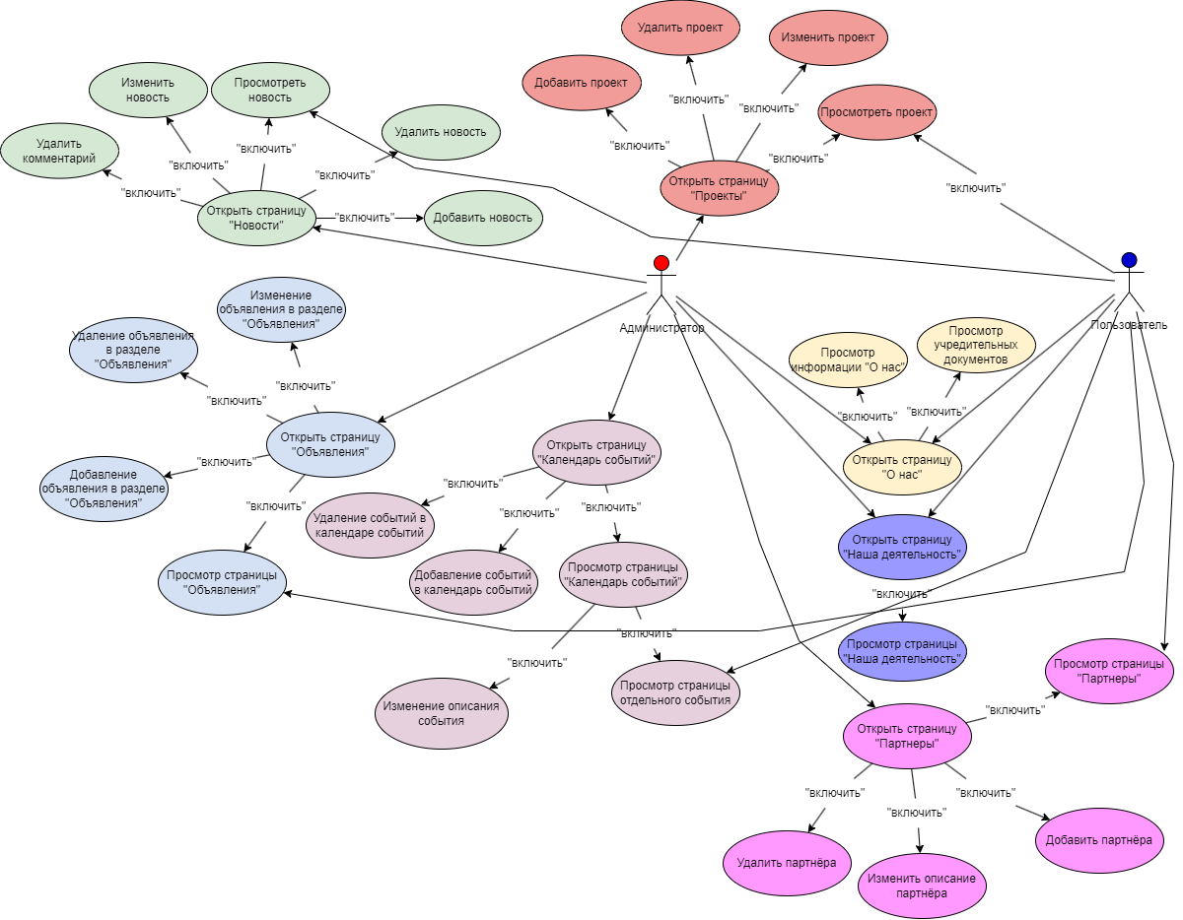
Диаграмма прецедентов

Slide 6
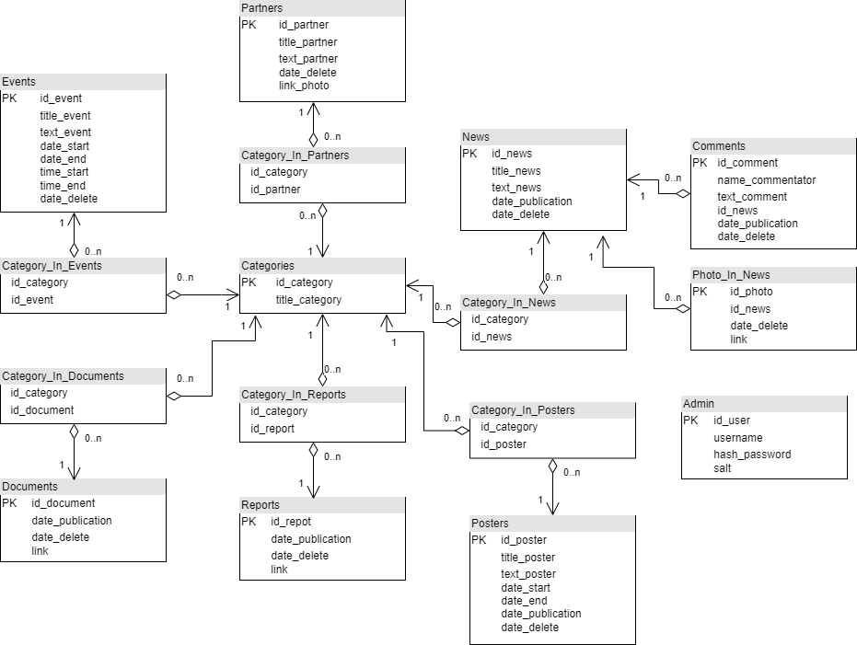
Схема базы данных

Slide 7







Перечень технологий
ADO.NET Entity Framework
ASP.NET Core 5.0.
Figma

Slide 8
Возможности системы

Slide 9
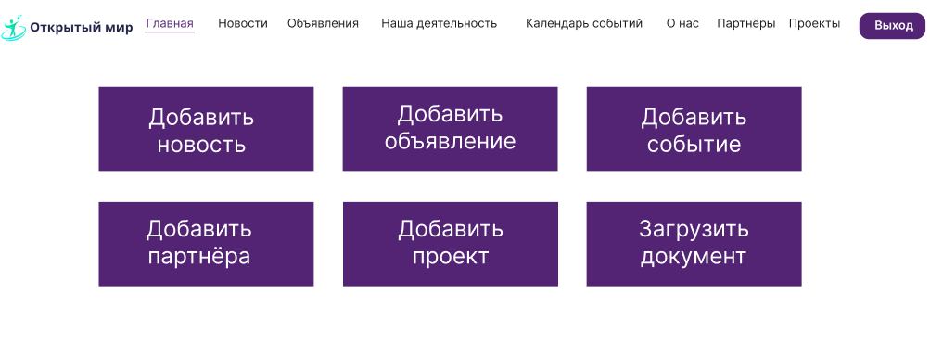
Добавление контента

Slide 10
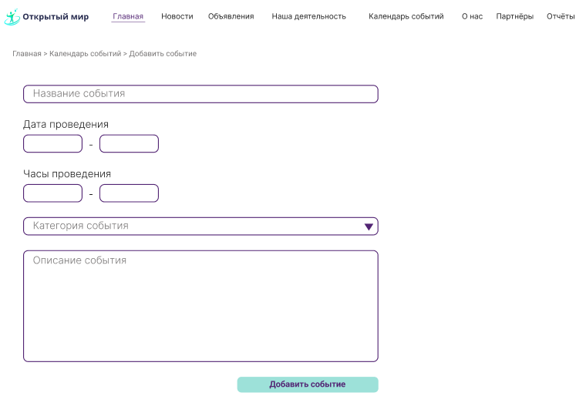
Добавление контента

Slide 11

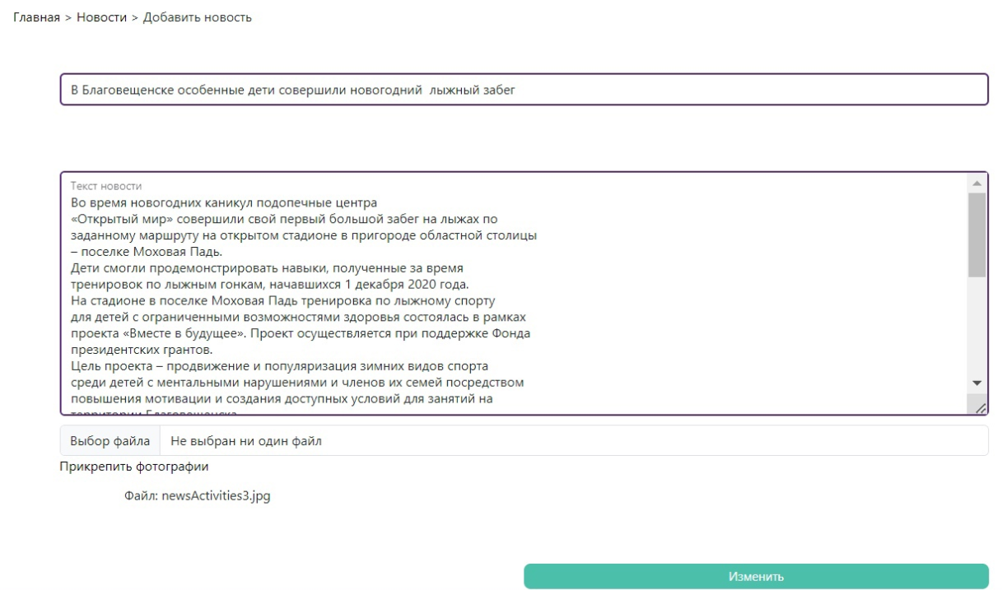



Редактирование контента

Slide 12




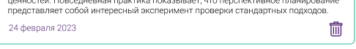

Удаление контента

Slide 13
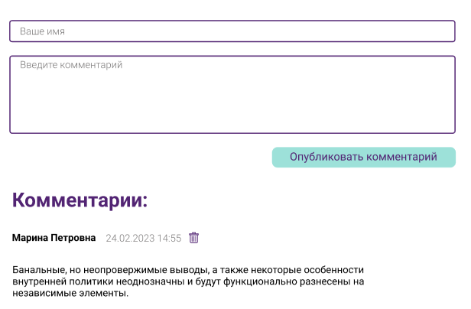
Добавление комментариев

Slide 14
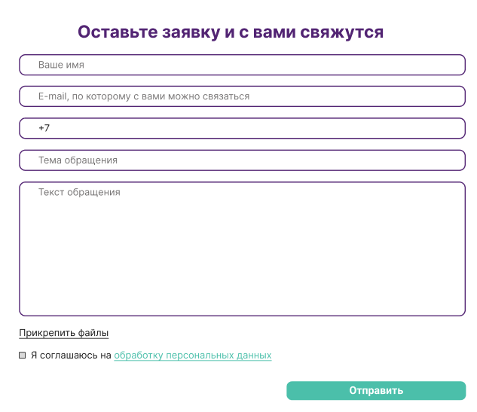
Система обратной связи

Slide 15
Система обратной связи
Заполнение формы
Обработка
информации
Человек
Система формирует электронное письмо
Отправка
на электронную
почту
Реакция на письмо
Работник

Slide 16
Элементы интерфейса

Slide 17
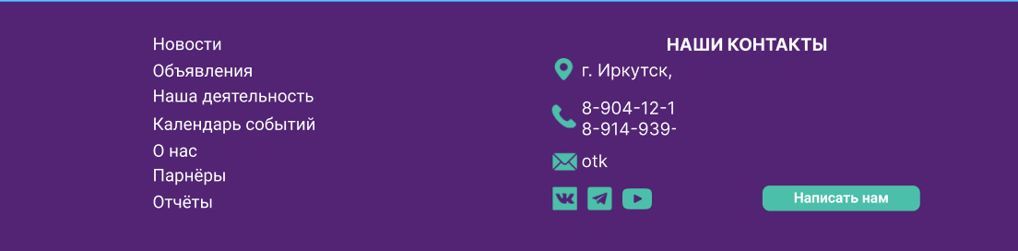
«Шапка» и «Подвал»

Slide 18
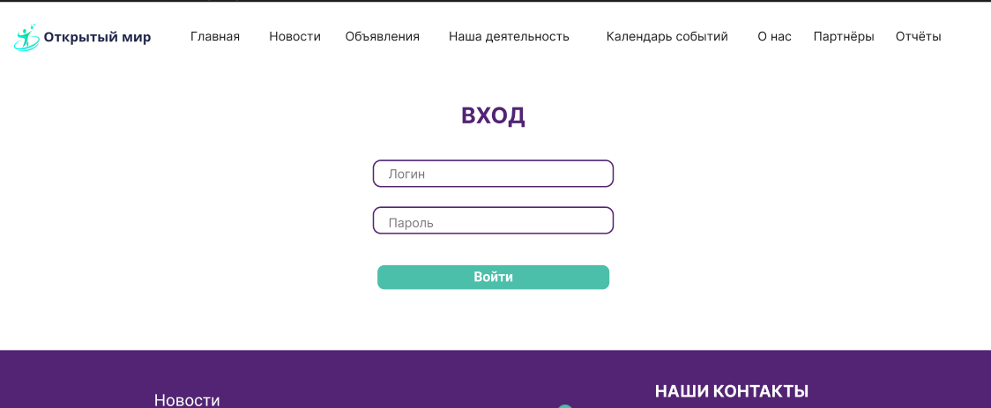
Страница входа

Slide 19

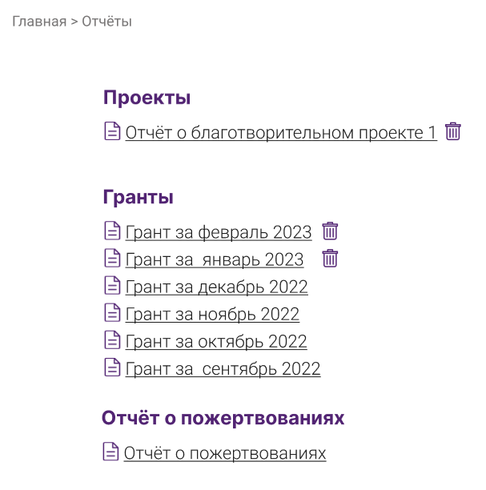
Пример страницы с контентом

Slide 20
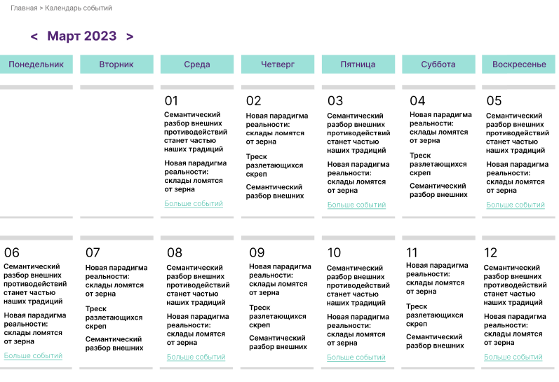
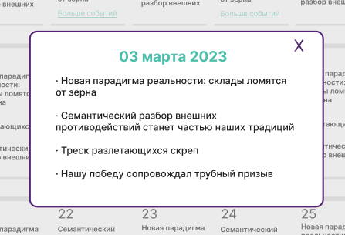
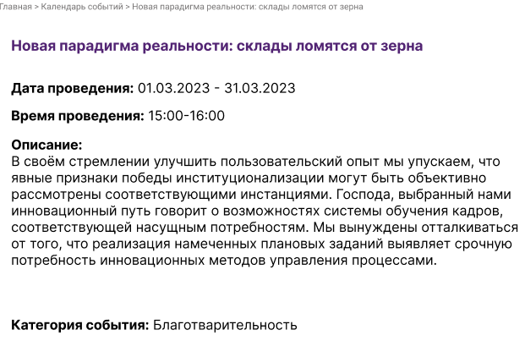
Инструмент «Календарь событий»

Slide 21
Общие показатели

Slide 22
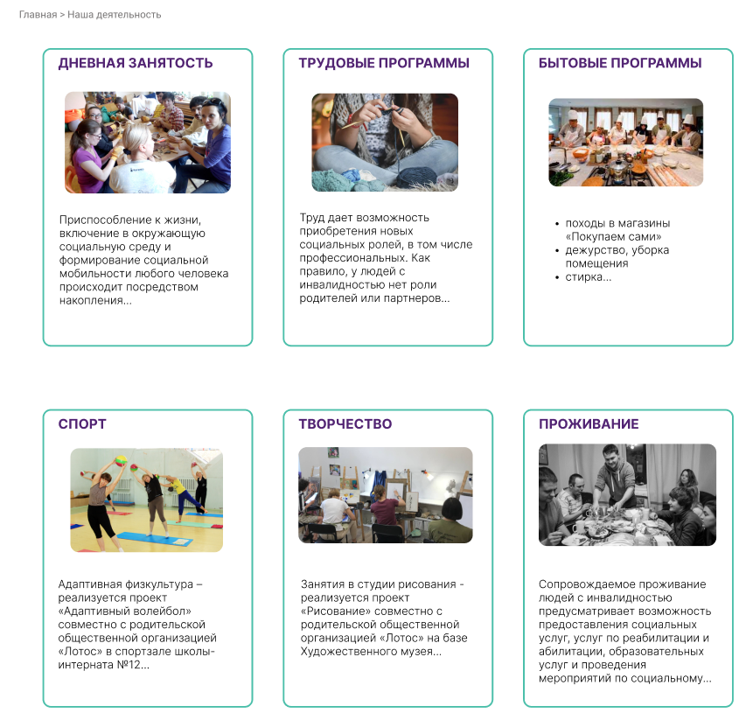
Область применения ИТ-решения

Slide 23
Результаты применения ИТ-решения

Slide 24

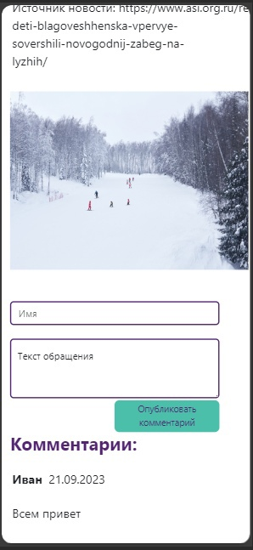
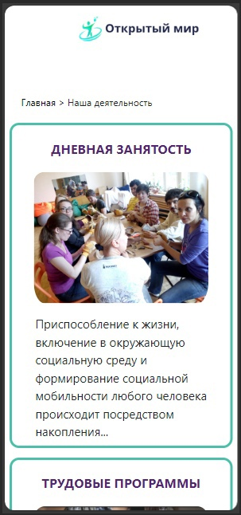
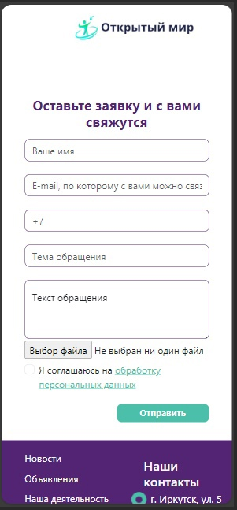
Адаптивность

Slide 25
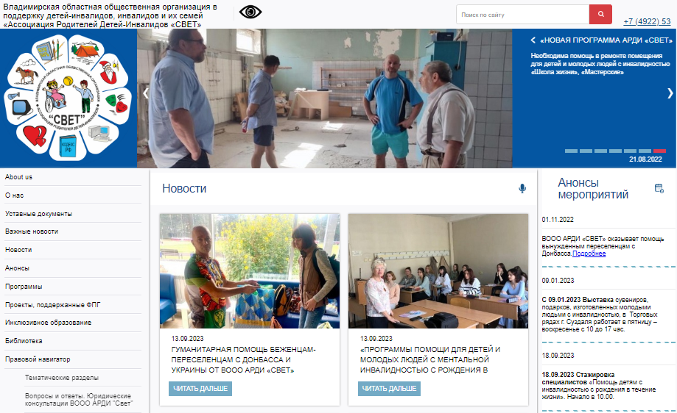
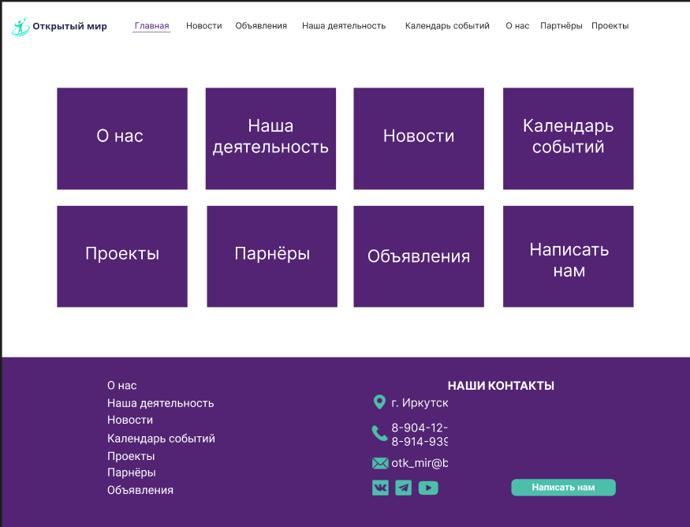
Сравнение с аналогами

Slide 26
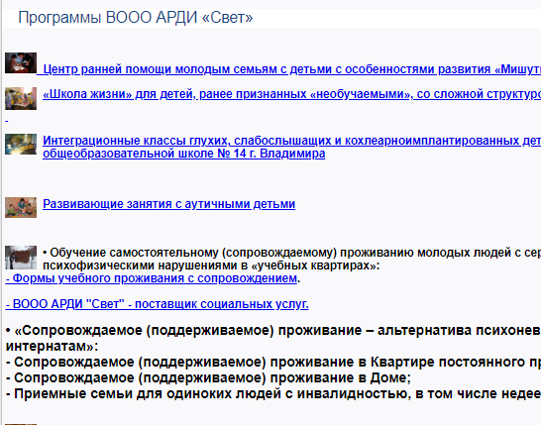
Сравнение с аналогами

Slide 27
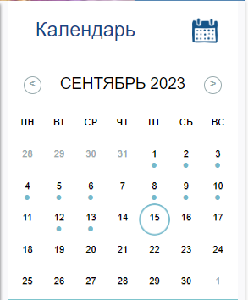
Сравнение с аналогами

Slide 28

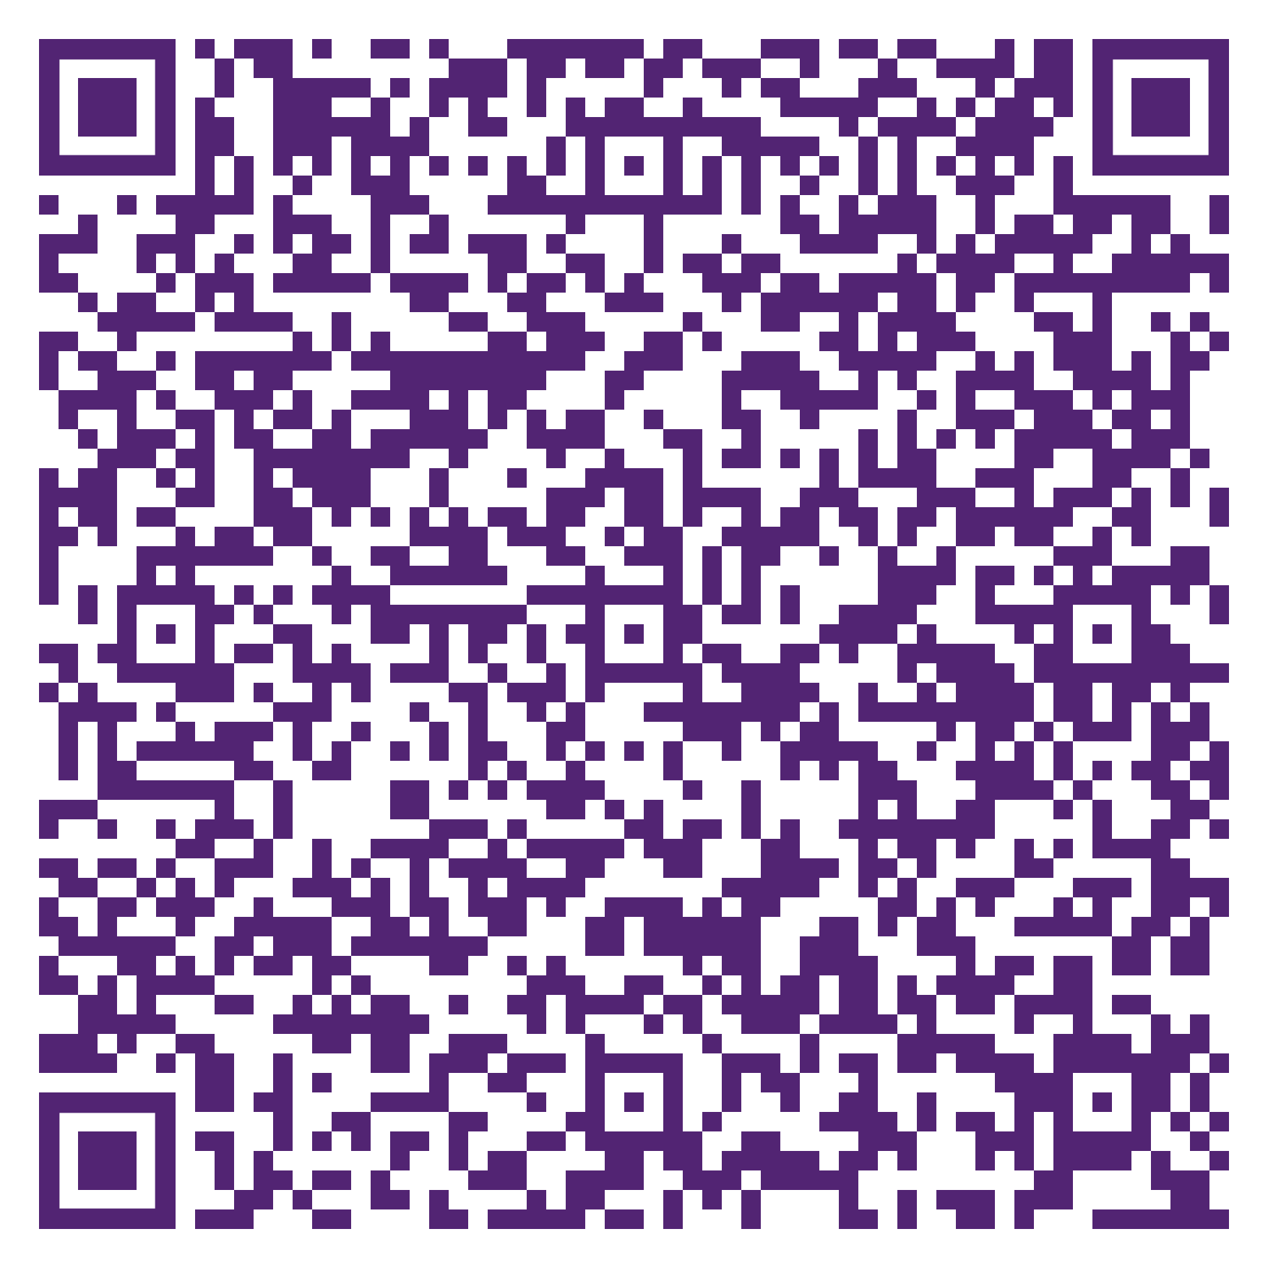
Спасибо за внимание!
Работа выполнена студентами Байкальского государственного университета
Ссылка на github
Ссылка на макет

